Slide 1

Архивный отдел Администрации Мамско-Чуйского района
представляет виртуальную выставку: «Тот самый первый день войны» .
( по документам архива)

Slide 2


Slide 3
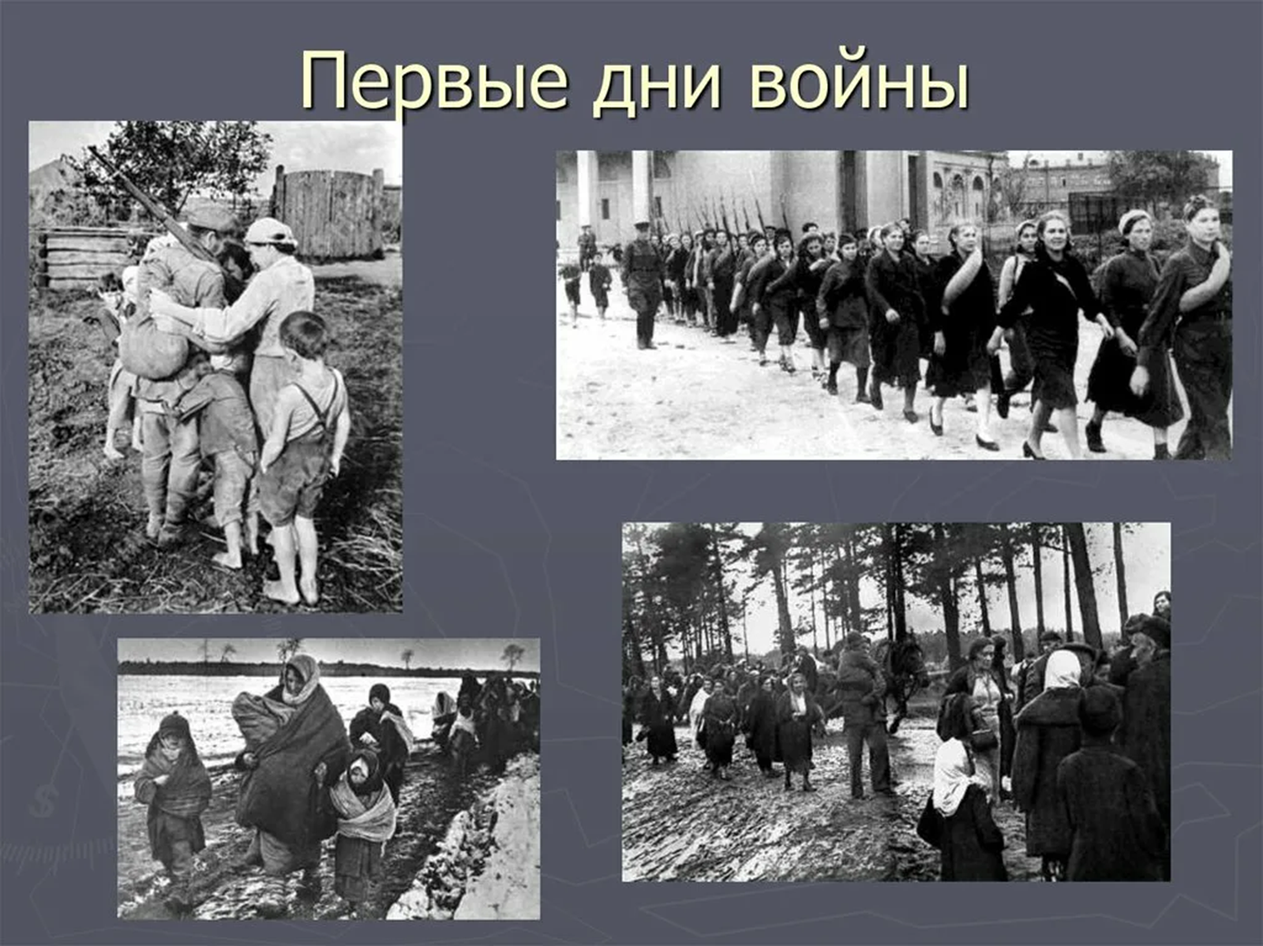
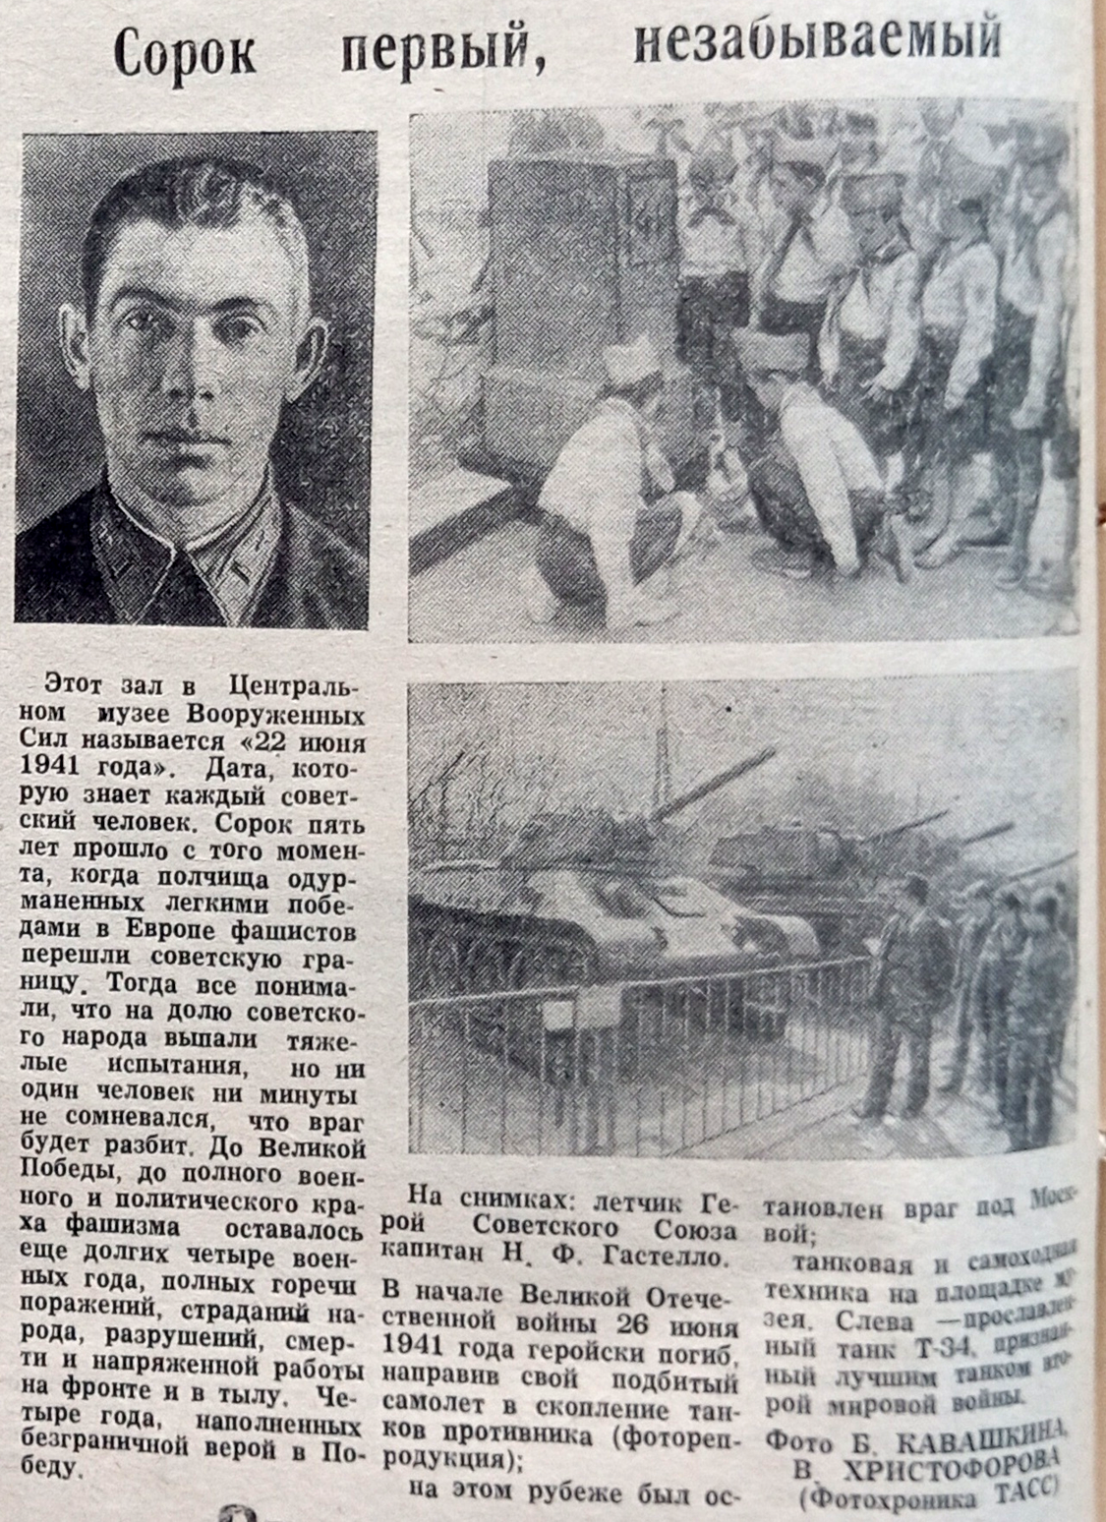

Slide 4
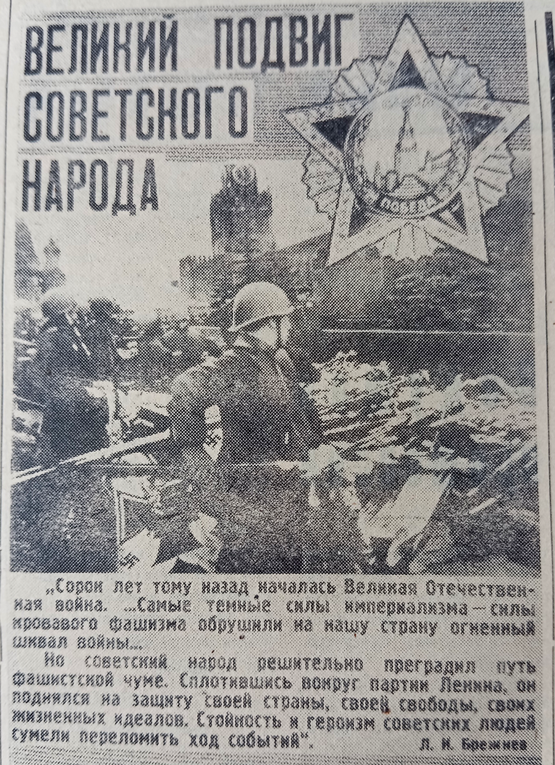
Тот самый длинный день в году
С его безоблачной погодой
Нам выдал общую беду
На всех, на все четыре года.
Она такой вдавила след
И стольких наземь положила,
Что двадцать лет и тридцать лет
Живым не верится, что живы.
А к мёртвым, выправив билет,
Всё едет кто-нибудь из близких,
И время добавляет в списки
Еще кого-то, кого нет...
И ставит, ставит обелиски.
(Константин Симонов)

Slide 5
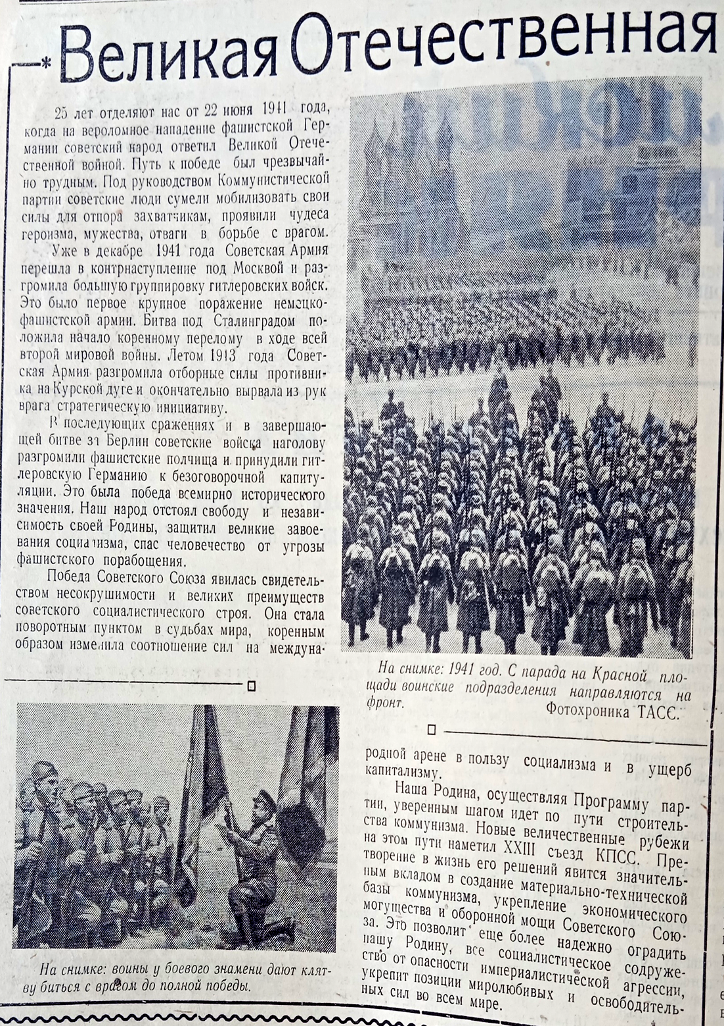

Slide 6

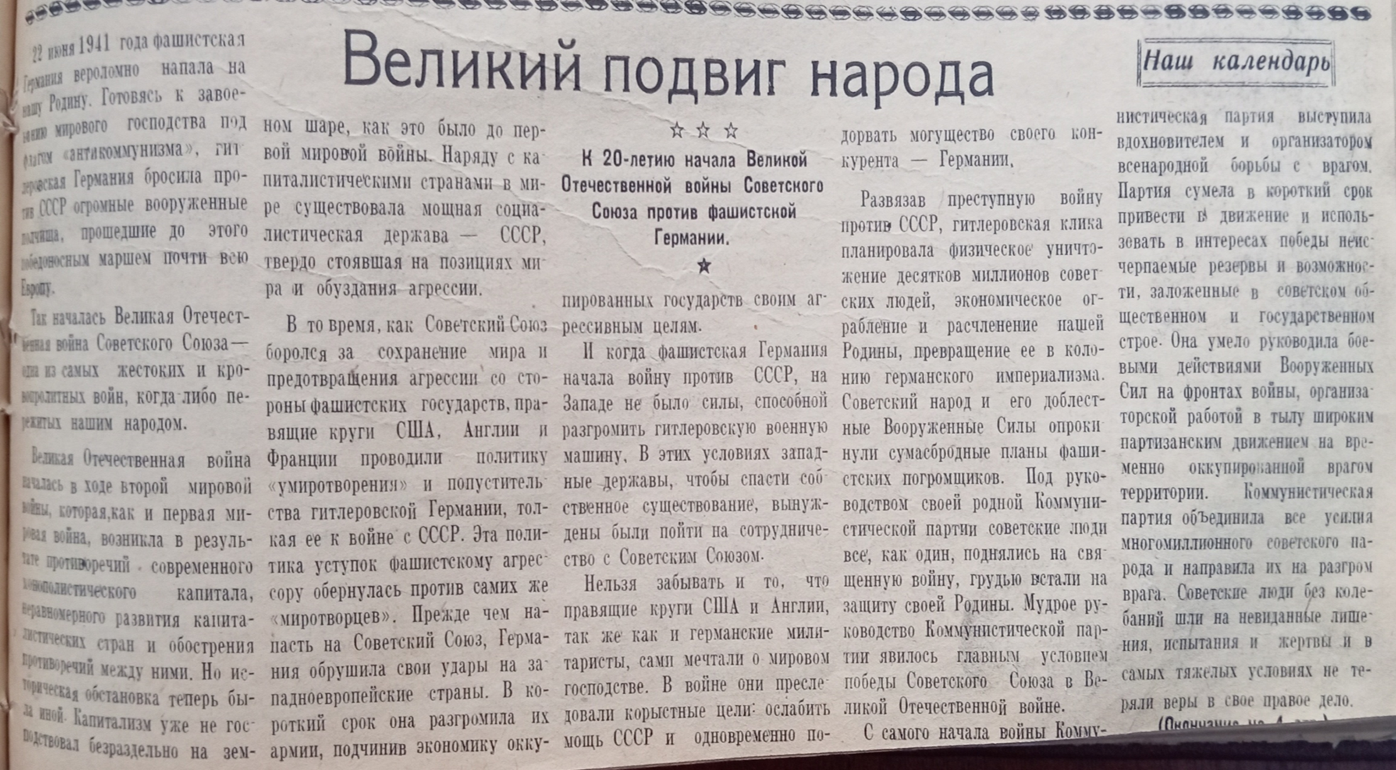

Slide 7
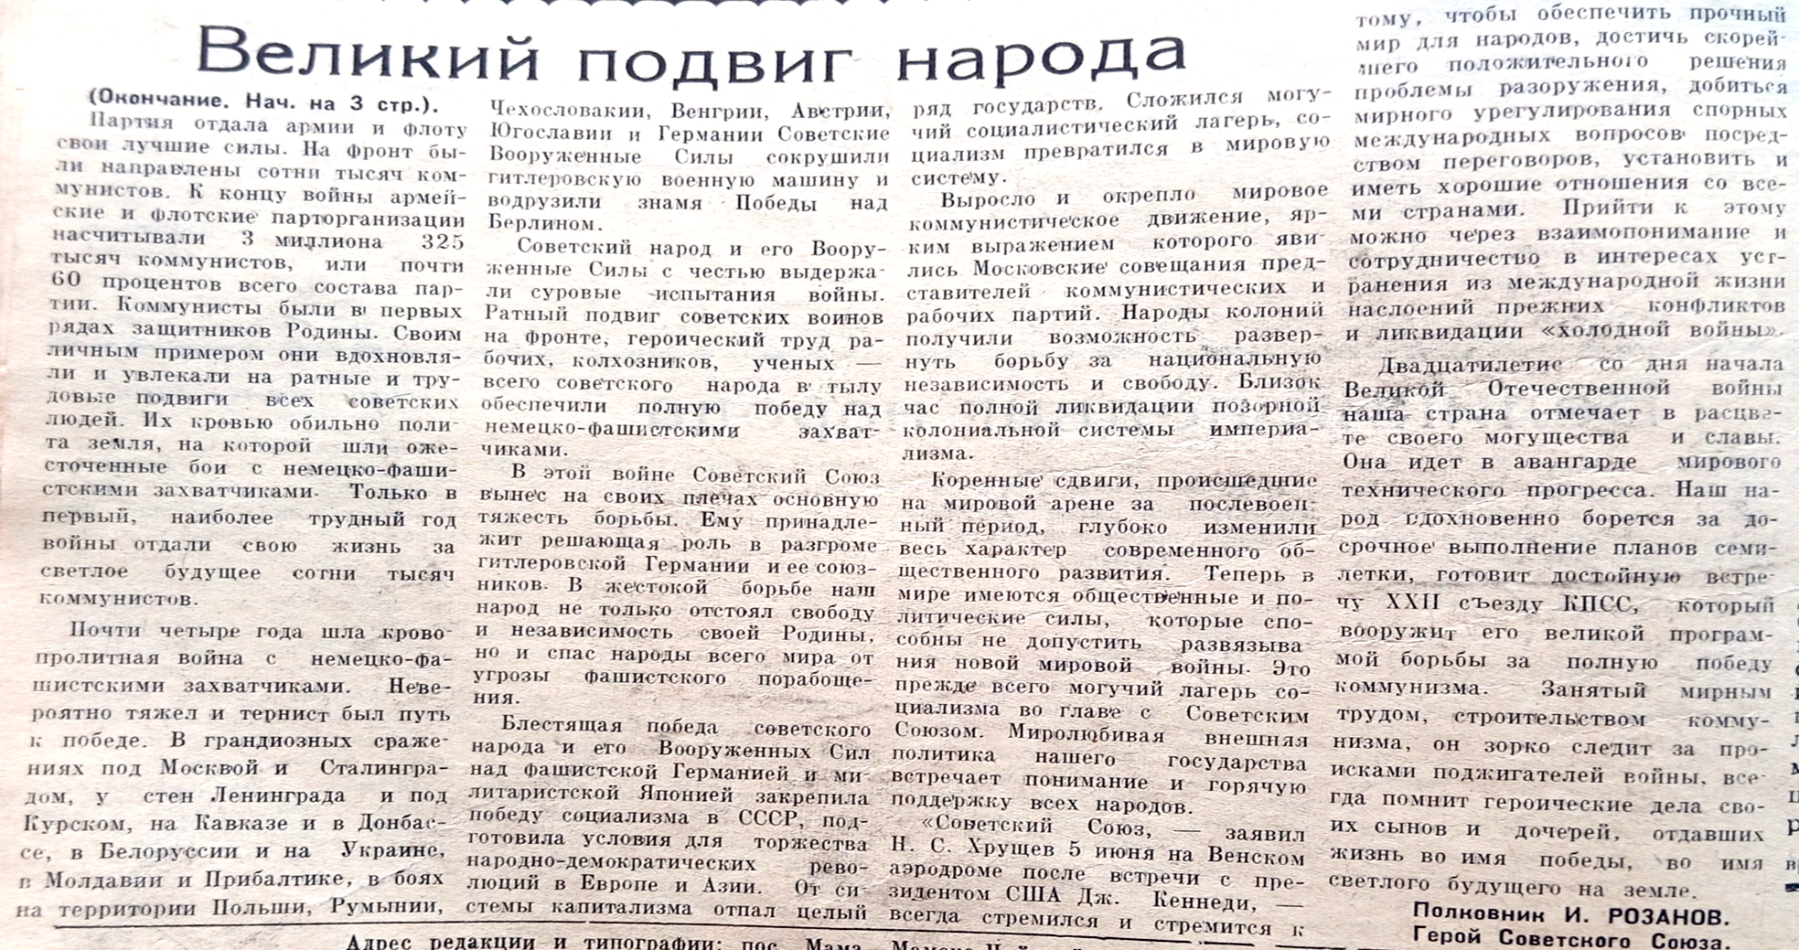

Slide 8
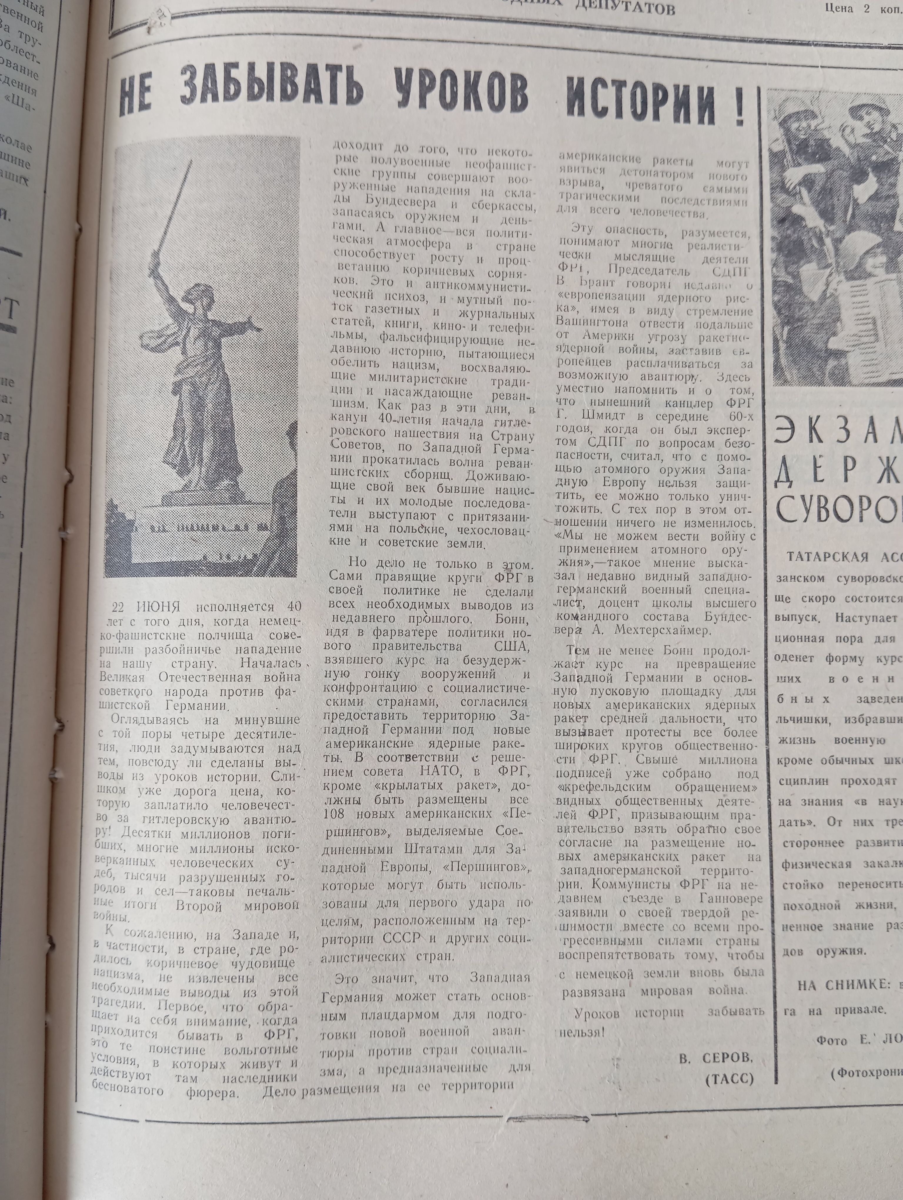
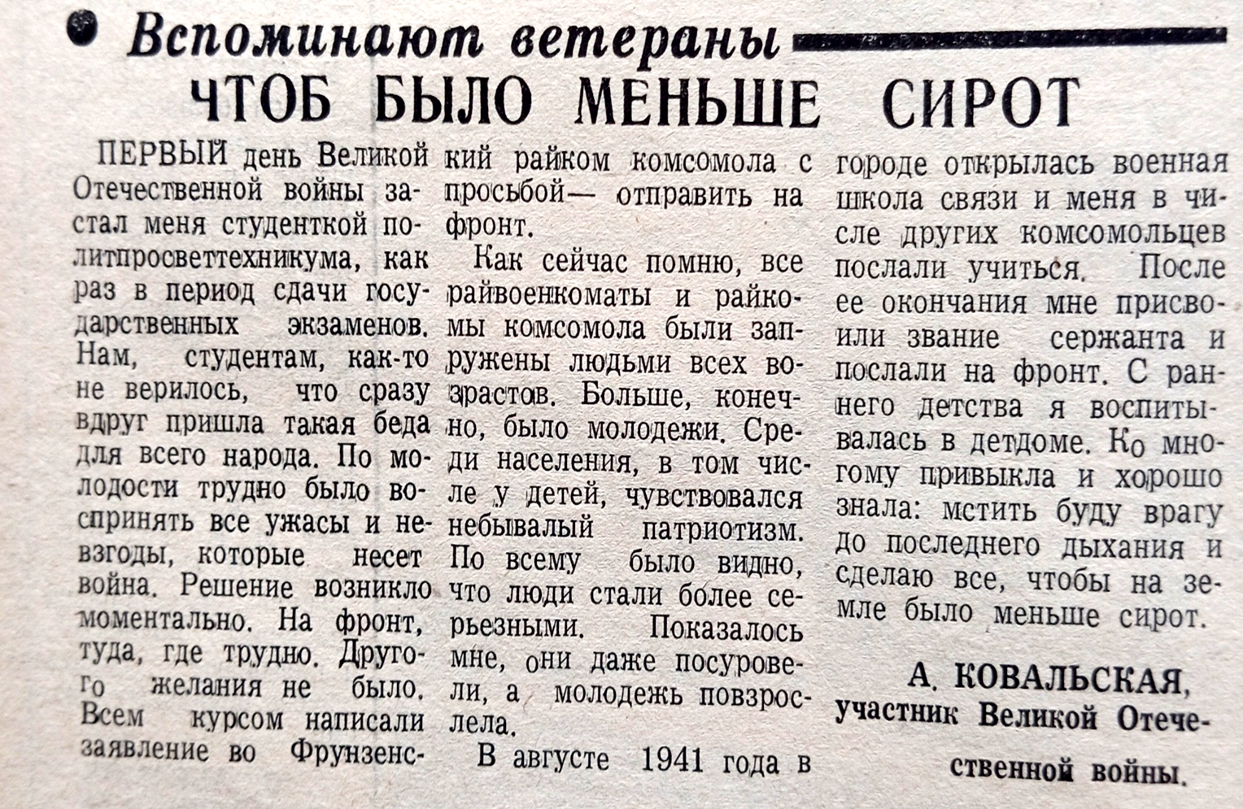

Slide 9
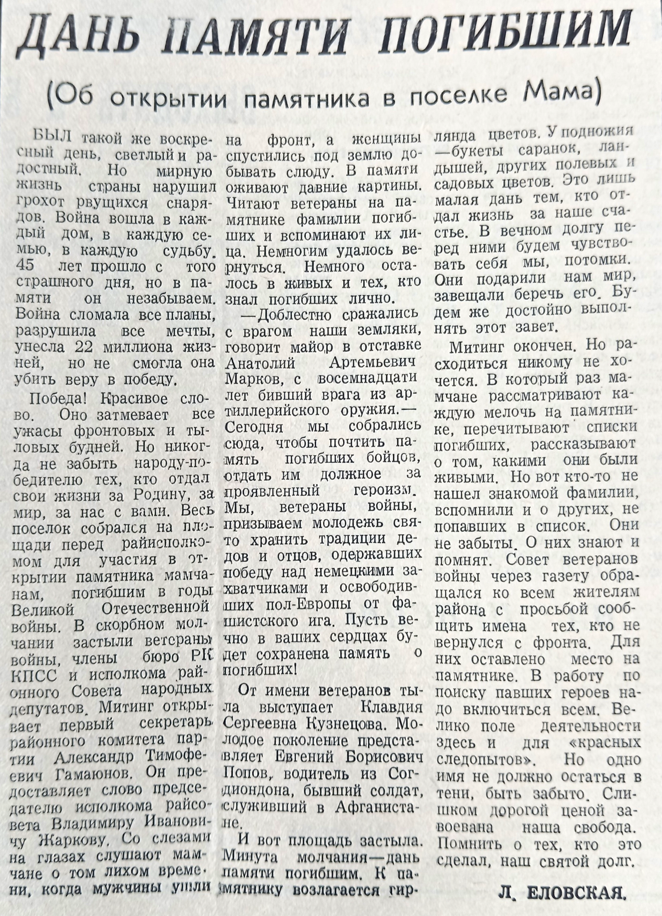

Slide 10
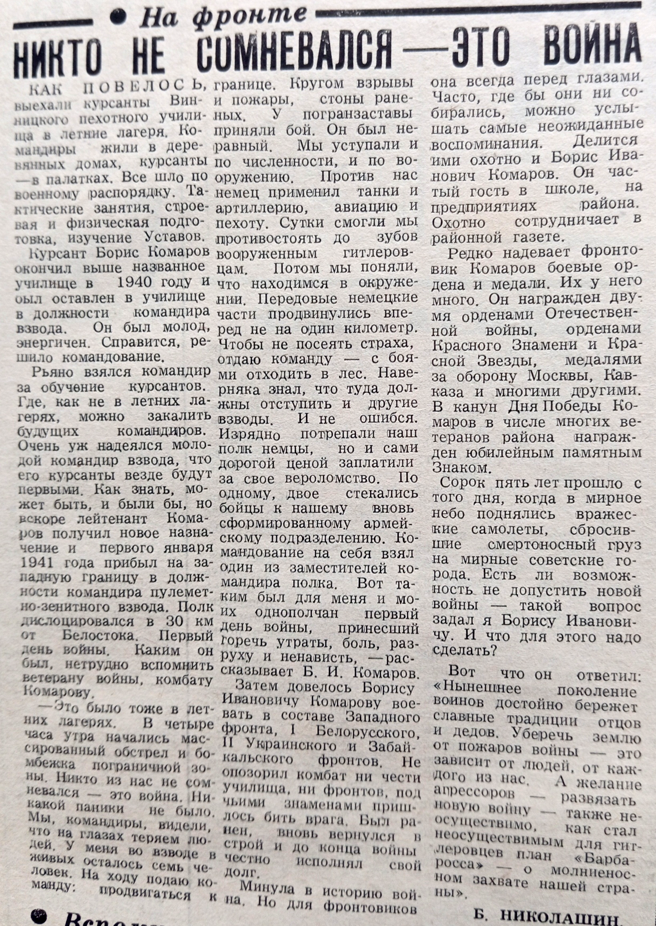

Slide 11
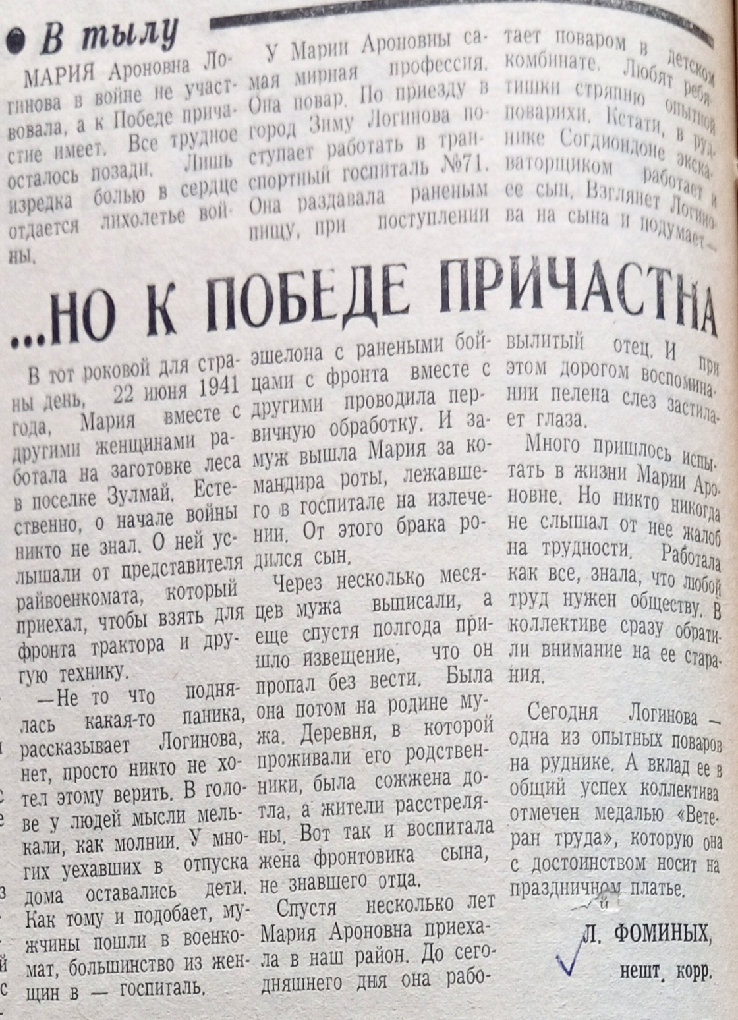

Slide 12
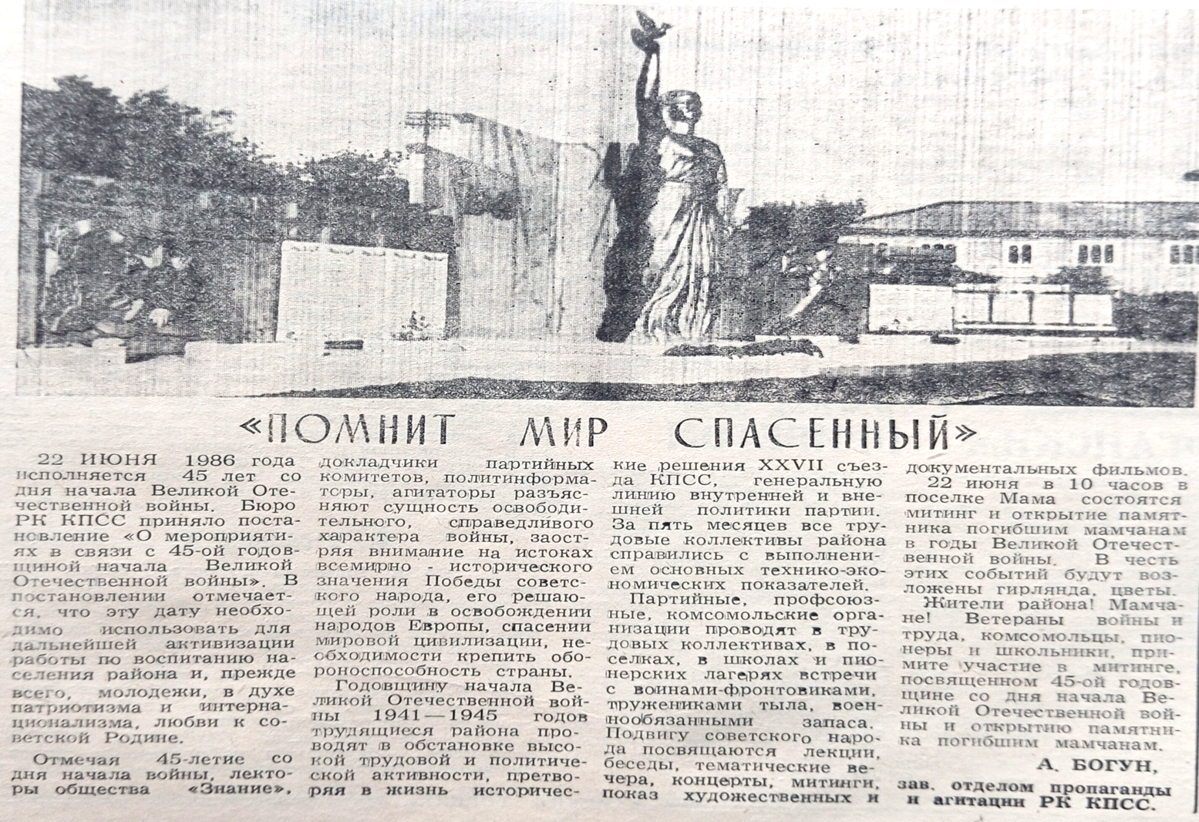

Slide 13

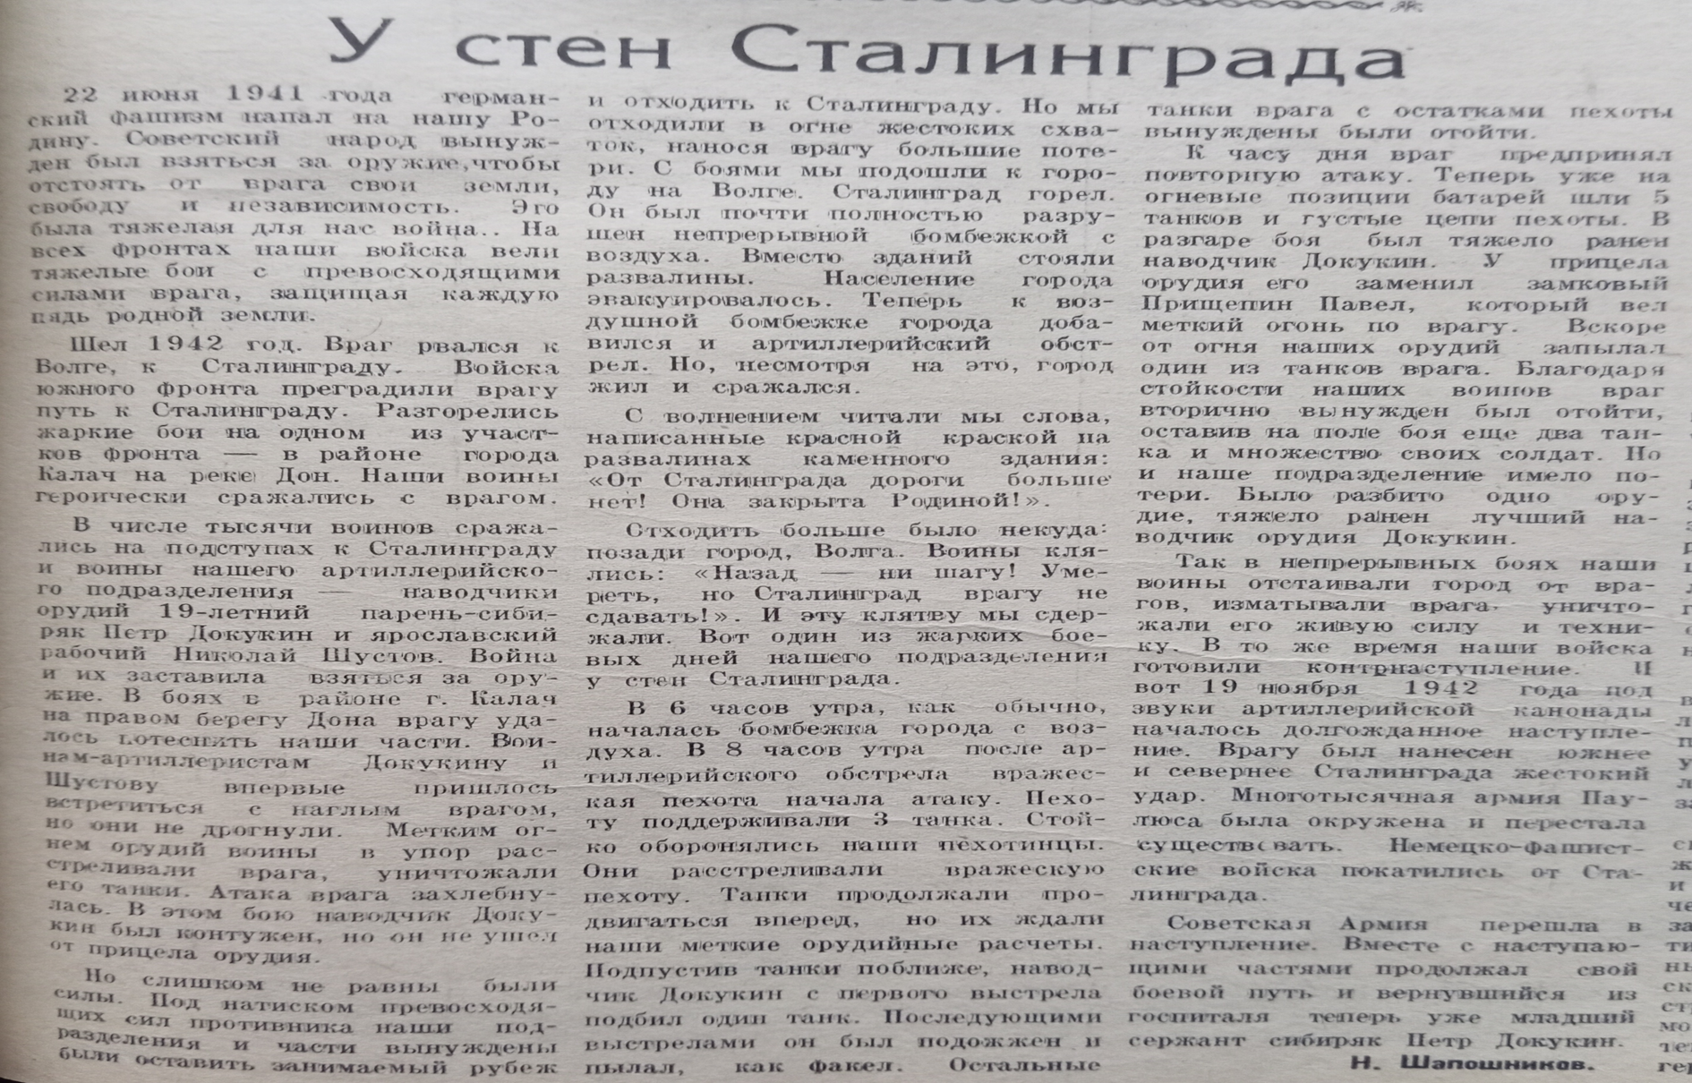

Slide 14
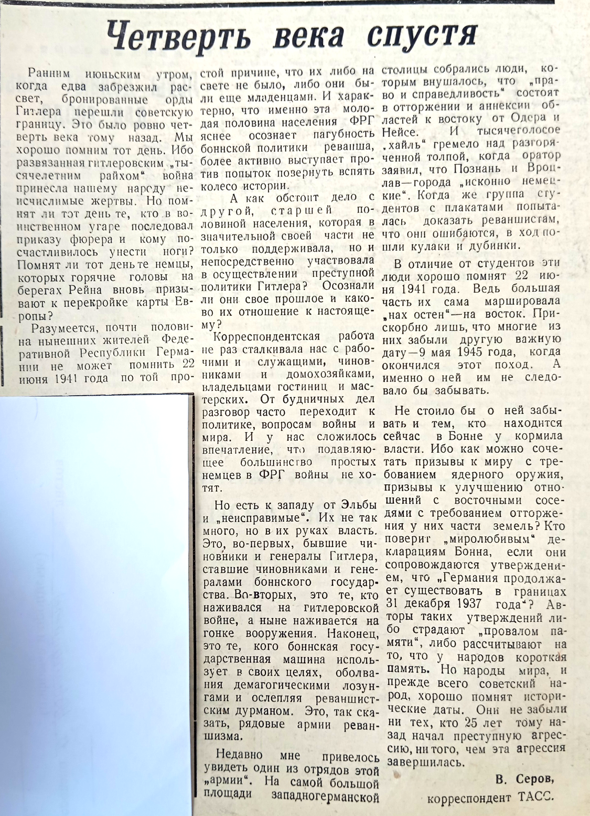


Slide 15
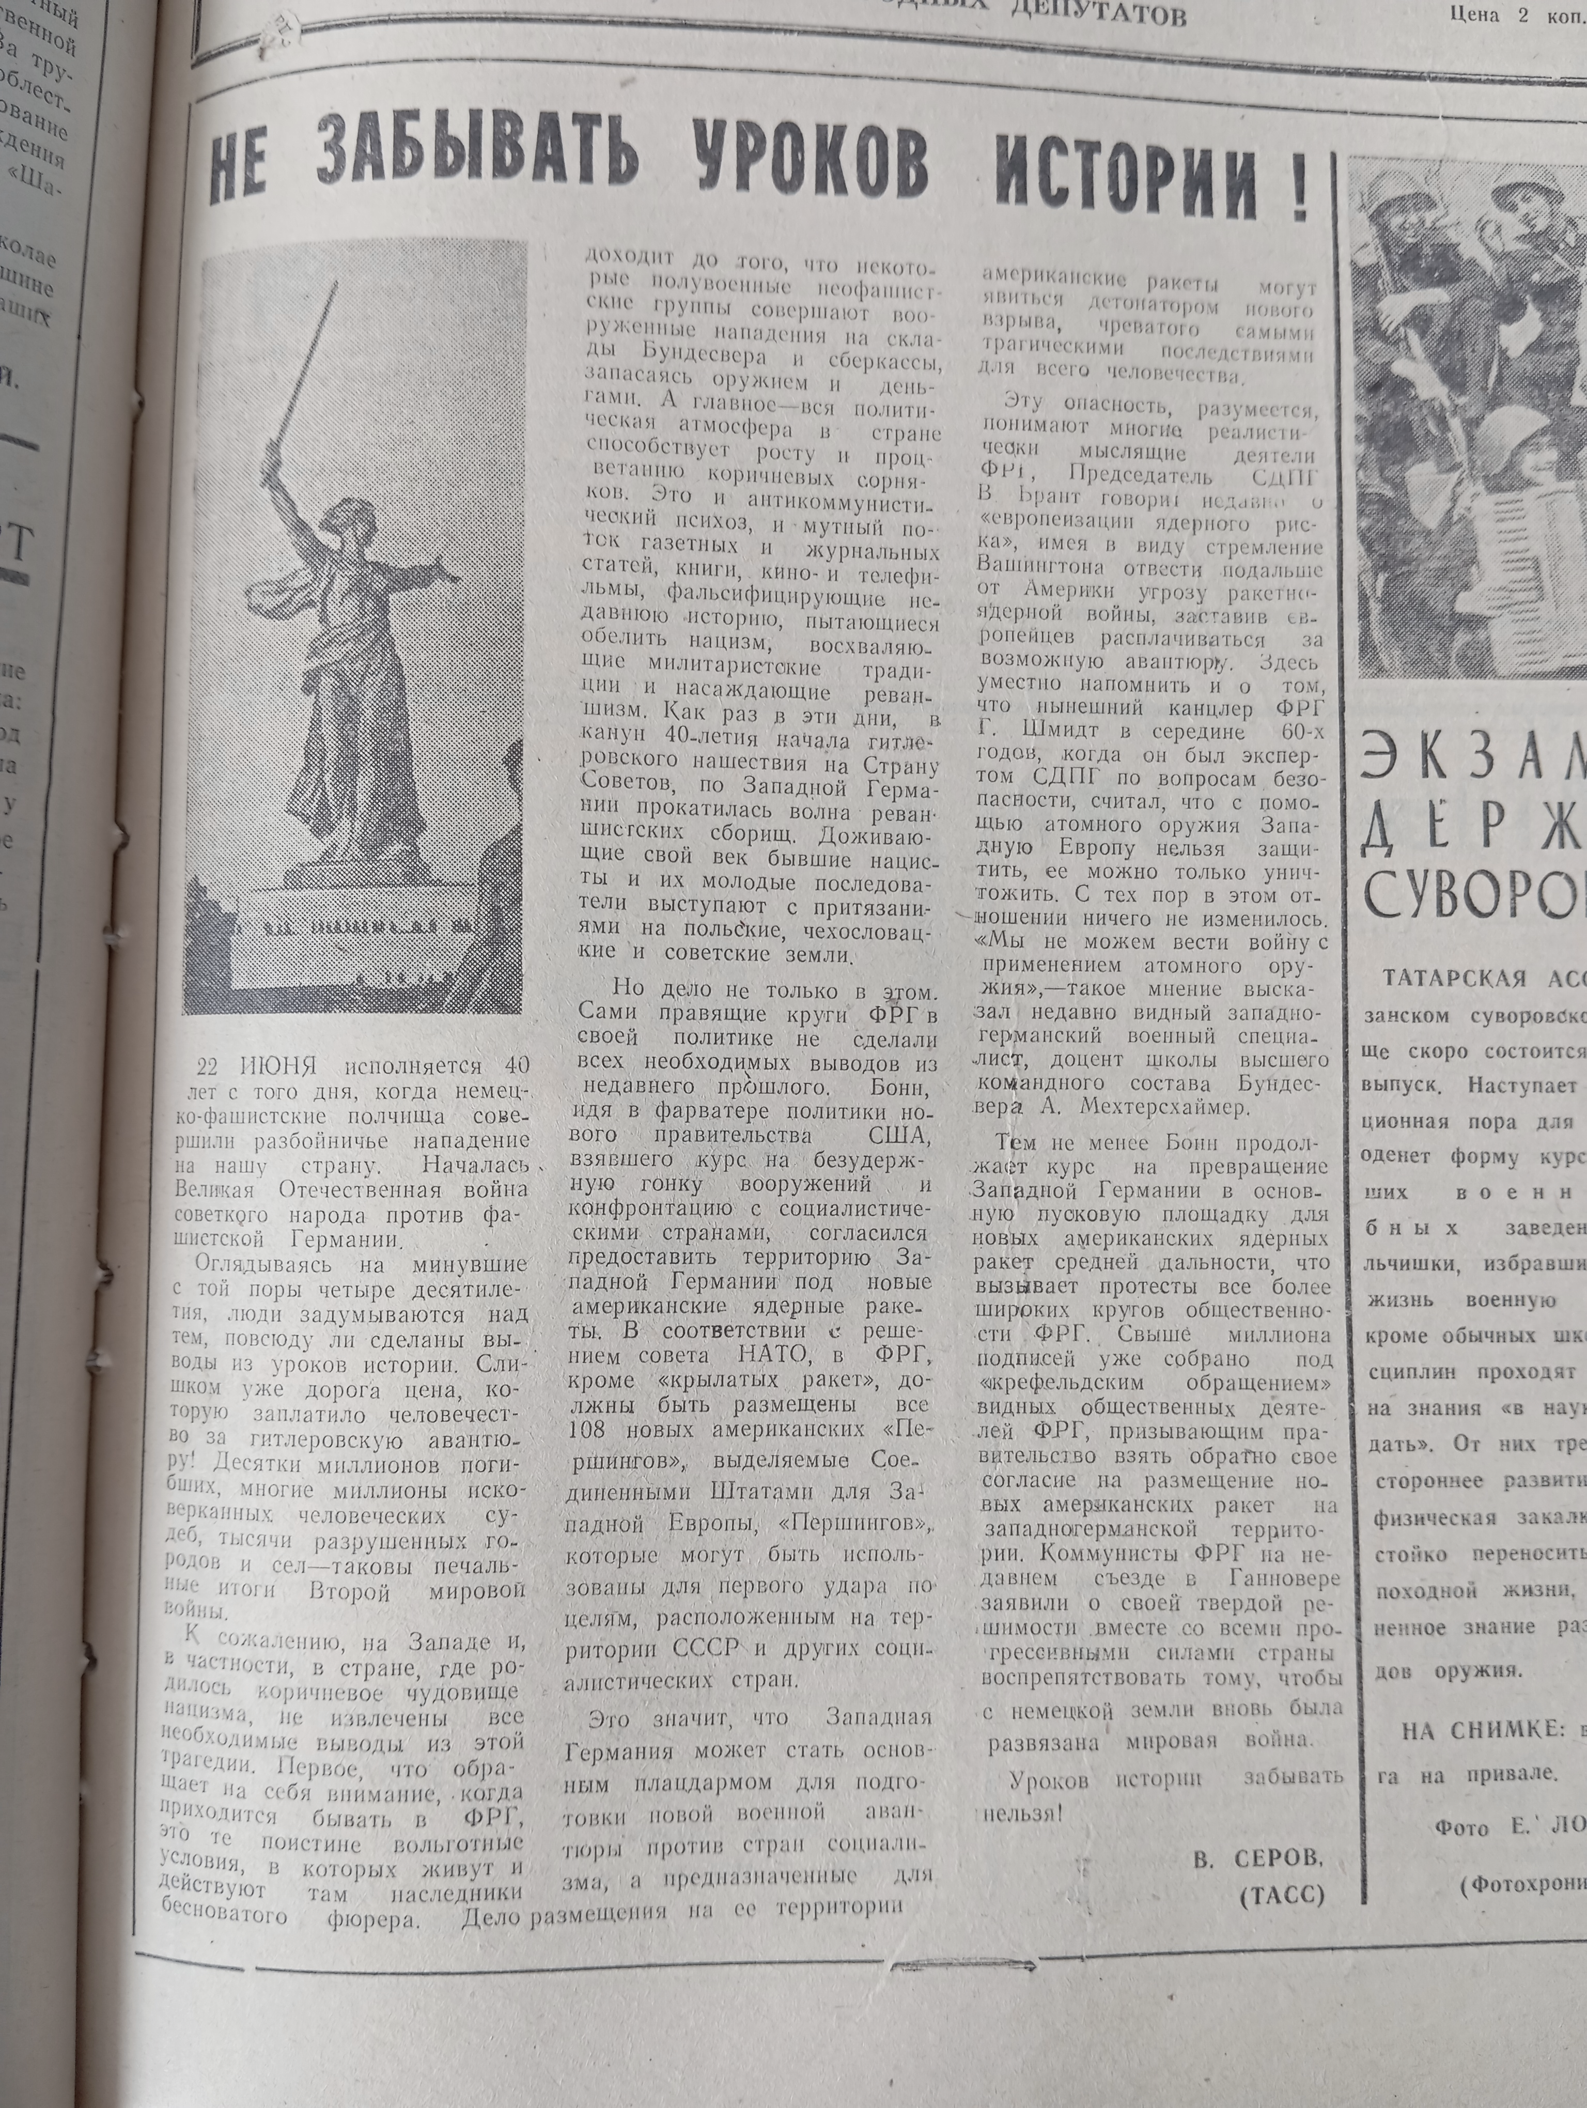

Slide 16


Slide 17


Slide 18
Основание:
Ф. Р-17,Оп.-1; Д.1,Л.89 Газета «Мамский Горняк» от 22.06.1961г. № 74.
Ф. Р-17,Оп.-1; Д.3,Л.119 Газета «Мамский Горняк» от 23.06.1966г. № 70.
Ф. Р-17,Оп.-1; Д.3,Л.122 Газета «Мамский Горняк» от 25.06.1966г. № 71.
Ф. Р-17,Оп.-1; Д.41,Л.144 Газета «Мамский Горняк» от 20.06.1981г. № 73.
Ф. Р-17,Оп.-1; Д.73,Л.143 Газета «Мамский Горняк» от 21.06.1986г. № 72.
Ф. Р-17,Оп.-1; Д.73,Л.145 Газета «Мамский Горняк» от 24.06.1986г. № 73

Slide 19


